Slide 1
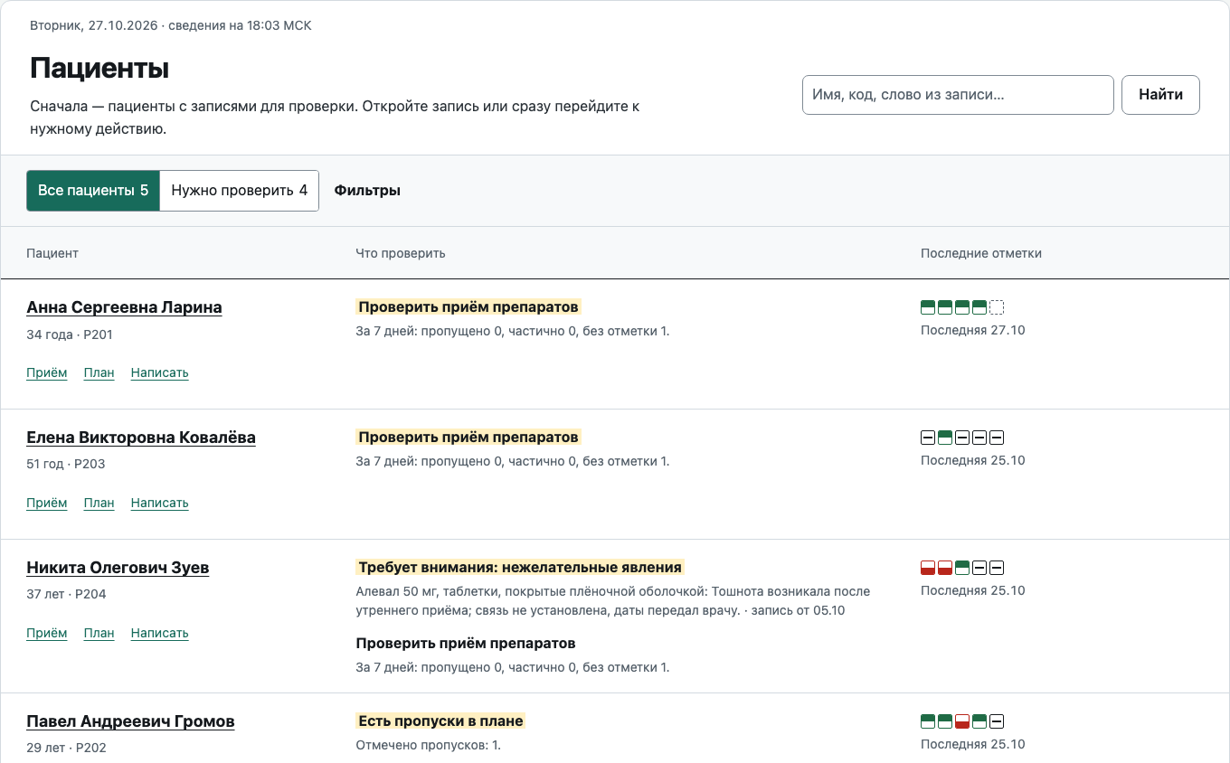
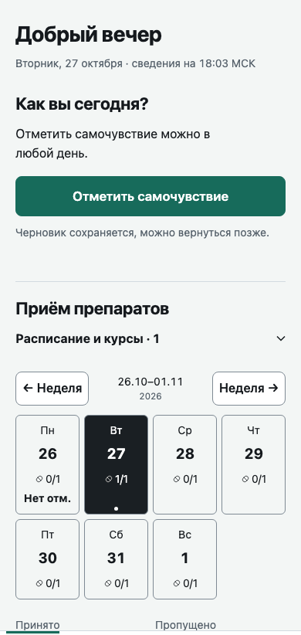
КЕЙС-ЧЕМПИОНАТ «КЛИНИЧЕСКИЙ КОМПАС» · 2026
Шаг вперёд
Психиатр и пациент между приёмами видят одну историю болезни. Решение всегда за врачом.
Капитан — Идиятуллин Ильназ Алмазович
ФГБОУ ВО «Казанский ГМУ» Минздрава России
Педиатрический факультет · Казань, 2026
Notes:
Здравствуйте! Мы из Казанского медуниверситета, проект «Шаг вперёд». Это сервис, который связывает психиатра и пациента в те недели, когда они не видятся.

Slide 2
Между приёмами проходят недели, и врач узнаёт о них по памяти пациента
1 · ИДЕЯ
280 млн
Наше решение
1
Врач на приёме утверждает план и расписание препаратов
человек в мире живут с депрессией (ВОЗ, 2023). Лечение длится месяцами, а врач видит пациента раз в несколько недель.
2
Пациент дома отмечает самочувствие и каждый приём таблеток, заполняет PHQ-9, GAD-7, DASS-42
Что сейчас теряется
сон, побочные эффекты и пропуски таблеток вспоминают задним числом
анкеты остаются на бумаге, динамики не видно
переписка в мессенджере не связана с планом лечения
3
Перед приёмом врач видит, что изменилось, и откуда взят каждый факт
4
Решение принимает врач. Сервис ничего не назначает сам
Notes:
Депрессией в мире живут около двухсот восьмидесяти миллионов человек. Лечение идёт месяцами, а врач видит пациента раз в несколько недель. Что было со сном, пил ли пациент таблетки, стало ли хуже после смены дозы — всё это врач узнаёт по памяти. Мы собрали эти недели в одну цепочку. Врач утверждает план, пациент дома отмечает самочувствие и таблетки и заполняет анкеты, а к следующему приёму врач видит, что изменилось. Решает всегда врач.

Slide 3
Врач за минуту видит, кому из пациентов нужно внимание и почему
2 · ПРОТОТИП
1
Конкретная причина проверки и ссылка на запись, из которой она взялась
2
Приём препаратов за неделю. Пропуск и «нет отметки» показаны по-разному
1
2
3
3
Из строки сразу в приём, план или сообщение пациенту
Список отсортирован: сначала те, у кого есть что проверить. Цвет всегда продублирован словом.
Все пациенты и истории на снимках вымышленные.
Notes:
Это кабинет врача. Сверху пациенты, у которых есть что проверить, и рядом конкретная причина: пропущенный препарат, нежелательное явление. Каждая причина ведёт к записи, из которой она взялась. Пропуск и отсутствие отметки мы показываем по-разному, клинически это разные вещи.

Slide 4
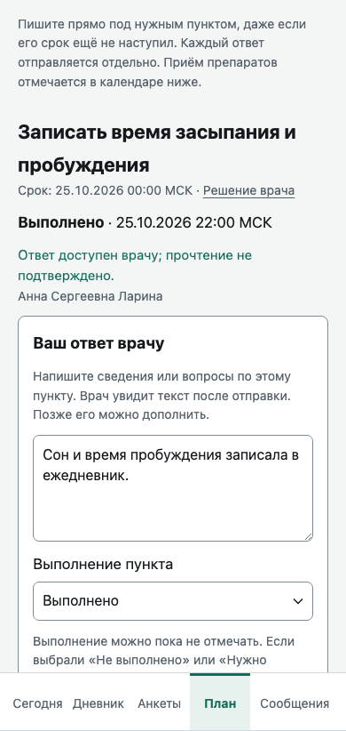
Пациенту хватает нескольких касаний, и он видит, что запись дошла
2 · ПРОТОТИП
Одна главная кнопка
на телефоне видна без прокрутки
Календарь препаратов
отметка каждого приёма, даже половины таблетки
Ответ под пунктом плана
врач видит его рядом с этим пунктом
Анкеты PHQ-9, GAD-7, DASS-42
в точных русских версиях; баллы видит только врач
Черновик хранится на сервере
повторное нажатие ничего не задвоит
Оба кабинета полноценно работают на телефоне и компьютере, без установки приложения
Notes:
Кабинет пациента сделан для человека, которому сейчас тяжело. Одна большая кнопка «Отметить самочувствие», календарь таблеток, ответ прямо под пунктом плана. Анкеты в точных русских версиях, баллы видит только врач. Всё работает в браузере телефона, ставить ничего не нужно.

Slide 5
Чем мы отличаемся от бумажного дневника и переписки в мессенджере
ЧЕМ МЫ ЛУЧШЕ
 | Как сейчас | Шаг вперёд
Сведения между приёмами | со слов пациента, задним числом | каждый день, с автором и временем записи
Откуда взялся факт | не восстановить | ссылка на исходную запись пациента или врача
Пропуски и пробелы | выглядят как «всё хорошо» | пропуск, «нет отметки» и неизвестное видны отдельно
Анкеты | бумага, сумма в уме | исходные ответы, суммы по шкалам, графики динамики
Данные пациента | в личной переписке | только у лечащего врача, без внешних ИИ-сервисов и CDN
Врач по-прежнему принимает все клинические решения: назначение, изменение терапии и плана проходят только после его подтверждения на сервере.
Notes:
Чем мы отличаемся от бумажного дневника и переписки? У каждого факта есть автор и время, и можно открыть исходную запись. Пропуск виден как пропуск, а не как «всё хорошо». Анкеты сразу складываются в графики. И данные не уходят во внешние сервисы.

Slide 6
Прототип проверен автотестами на каждом этапе разработки
3 · ИСПЫТАНИЯ
976
100 %
8
102
автотестов в наборе
проходят, ни одного пропущенного
внешних библиотек на весь сервис
этапа разработки приняты после проверки
Что проверяют отдельно
✓
Доступ по ролям: врач не открывает чужих пациентов, пациент — чужие записи
✓
Защита форм от подделки запросов (CSRF) и безопасный повтор отправки
✓
Перезапуск сервера без потери данных
✓
Вёрстка обоих кабинетов в Chromium и WebKit, экраны от 390 до 1440 px
Замер 27.10.2026: python -m unittest, 976 тестов за 7 мин 26 с, все проходят, пропусков нет. macOS, Python 3.13, только вымышленные данные.
Notes:
Теперь про испытания. В проекте 976 автотестов, проходят все до одного. Внешних библиотек всего восемь, данные никуда не уходят. Разработка шла 102 этапами, и каждый принимали только после проверки. Отдельно проверены доступ по ролям, защита форм и безопасный повтор отправки.

Slide 7
Следующий шаг: сервис сам замечает тревожные признаки и зовёт врача
4 · ДАЛЬШЕ
1
2
3
4
5
Данные
анкеты, дневник, анамнез, записи приёма
→
Проверка
проверяемые правила и языковая модель
→
Сигнал врачу
опасные сочетания и ухудшение — только лечащему врачу
→
Предложение
гипотеза диагноза с альтернативами, проект плана и лечения
→
Решение врача
без его подтверждения ничего не применяется
Серверная часть: 16 из 19 этапов приняты
Готово
правила риска, гипотезы с основаниями и противоречиями, проверка лекарственных ограничений, доставка сигнала врачу
Осталось
замер скорости и устойчивости, сквозная приёмка, проверка врачами-экспертами, вывод в кабинет врача
Notes:
Дальше — то, ради чего мы собирали эти данные. Сервис будет сам замечать тревожные признаки в анкетах, дневнике и записях приёма и сразу сообщать лечащему врачу. Он предложит гипотезу диагноза с альтернативами и проект лечения. Применится это только после решения врача. Серверная часть уже прошла 16 этапов из 19.

Slide 8
За год доводим модуль, переходим на Go и выходим в пилот
4 · ВНЕДРЕНИЕ
1
2
3
4
IV кв. 2026
I кв. 2027
II кв. 2027
III–IV кв. 2027
Модуль тревожных признаков
Перенос сервера на Go
Пилот у психиатров
Регистрация медизделия
скорость, сквозная приёмка, вывод в кабинет врача
быстрее ответ, один исполняемый файл, проще установка в клинике
время подготовки к приёму, доля заполненных анкет, оценка удобства врачами
клинические испытания; ПО с ИИ — класс риска 3 по ПП РФ № 1684
Данные пациента
152-ФЗ и 323-ФЗ: согласие, хранение в России, врачебная тайна
Что нам нужно
клиническая база для пилота и психиатры-эксперты для приёмки модуля
Notes:
План на год. До конца года доводим модуль тревожных признаков. В начале двадцать седьмого переносим сервер на Go, весной выходим в пилот к психиатрам. Параллельно готовим регистрацию как медицинского изделия и работу с данными по 152-ФЗ. Нам нужны клиническая база и эксперты.

Slide 9
Четыре медика и разработчик
5 · КОМАНДА
фото
фото
фото
фото
фото
капитан
Идиятуллин
Ильназ Алмазович
медицина
Сибагатуллин
Азамат Ильдарович
разработка
Галицкий
Марк Игоревич
медицина
Мурадисинов
Мурадисин Идрисович
медицина
Гайнатуллин
Ильназ Рамилевич
медицина
Спасибо организаторам чемпионата — НМИЦ ПН имени В. П. Сербского и Сеченовскому Университету, партнёру «Авинейро», нашим трекерам и экспертам, а также Казанскому ГМУ.
Notes:
Нас пятеро: четыре медика и разработчик. Спасибо организаторам, трекерам и экспертам чемпионата.

Slide 10
Шаг вперёд
QR GitHub
QR демо
Врач видит, что изменилось между приёмами. Решение остаётся за ним.
Код на GitHub
Демонстрация
Спасибо! Готовы ответить на вопросы
Notes:
По QR-кодам — код и живая демонстрация. Спасибо! Готовы ответить на вопросы.

Slide 11
Приложение: как измеряли и откуда цифры
ПРИЛОЖЕНИЕ
Автотесты: python -m unittest discover -s apps/tests, 27.10.2026, macOS, Python 3.13. Всего 976, прошли 976, пропущенных нет.
Перед замером устаревшие тесты обновлены под текущий интерфейс: проверки удалённого экрана документов заменены проверками того, что прежние записи сохраняются, а экран больше недоступен.
Покрытие кода (замер до обновления тестов): coverage.py 7.6.10 с учётом ветвлений, пакет apps/compass, 87 %.
Этапы разработки: 102 тега slice/* в Git; каждый этап закрывается проверкой и записью в memory/.
Модуль тревожных признаков: этапы BE01–BE16 приняты технически, BE17–BE19 (скорость, сквозная приёмка, клиническая проверка) впереди. В интерфейс модуль не выведен.
Вёрстка: снимки Chromium и WebKit на ширине 390 и 1440 px (evidence/UI10). Все пациенты и истории в прототипе вымышленные.
ВОЗ: Depressive disorder (depression), fact sheet, 2023 — около 280 млн человек в мире.
Регистрация медизделий: ПП РФ от 30.11.2024 № 1684; программное обеспечение с технологиями ИИ относится к классу риска 3.
Notes:
Слайд для вопросов жюри, не рассказывается.

